Slide 1





Estymacja przedziałowa
Rozkład średniej z próby
x
(1-α)*100% konstruowanych przedziałów obejmuje μ,
α*100% nie obejmuje
Przedział nie obejmuje wartości średniej populacji
Przedziały ufności

Slide 2
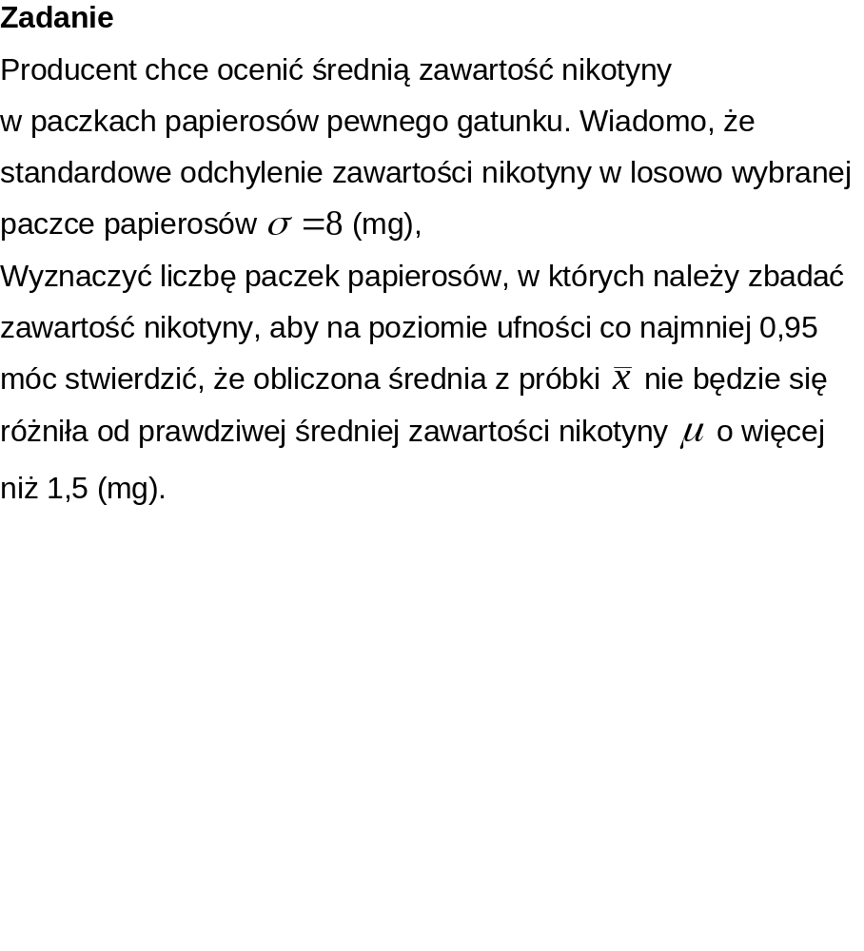
Estymacja przedziałowa
Statystyczna analiza danych w praktyce

Slide 3
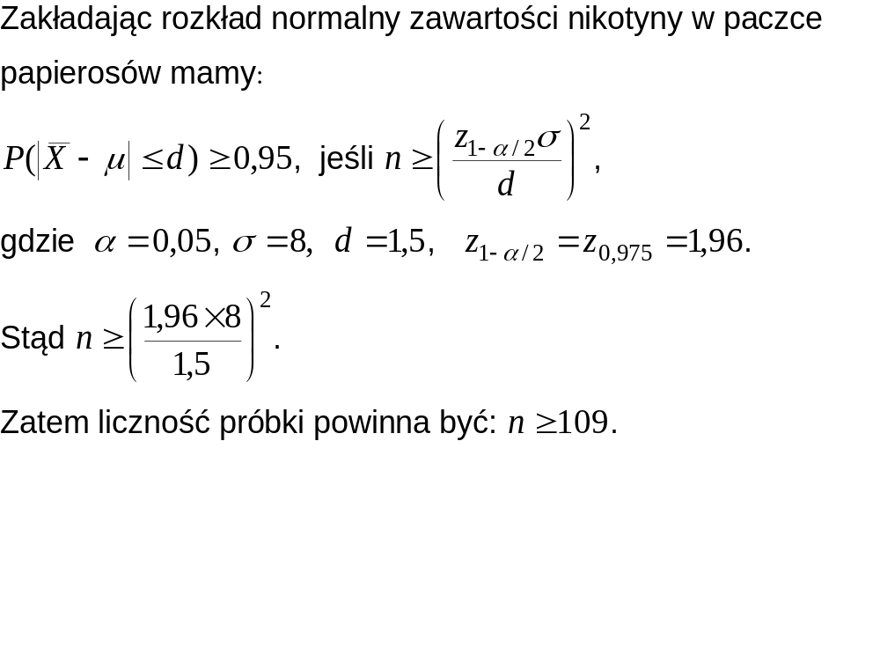
Estymacja przedziałowa
Statystyczna analiza danych w praktyce

Slide 4
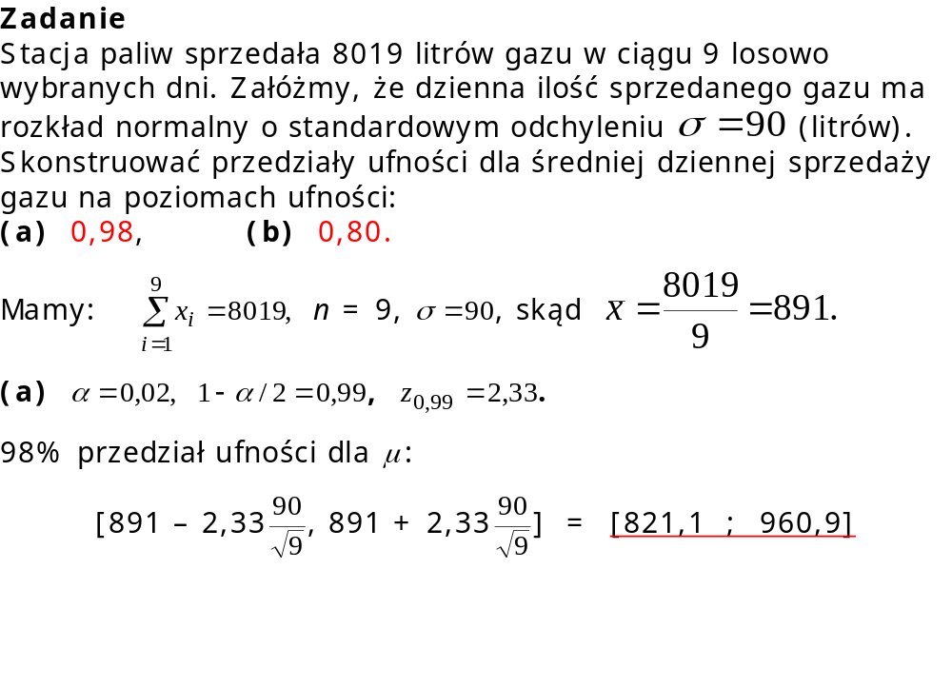
Estymacja przedziałowa
Statystyczna analiza danych w praktyce

Slide 5
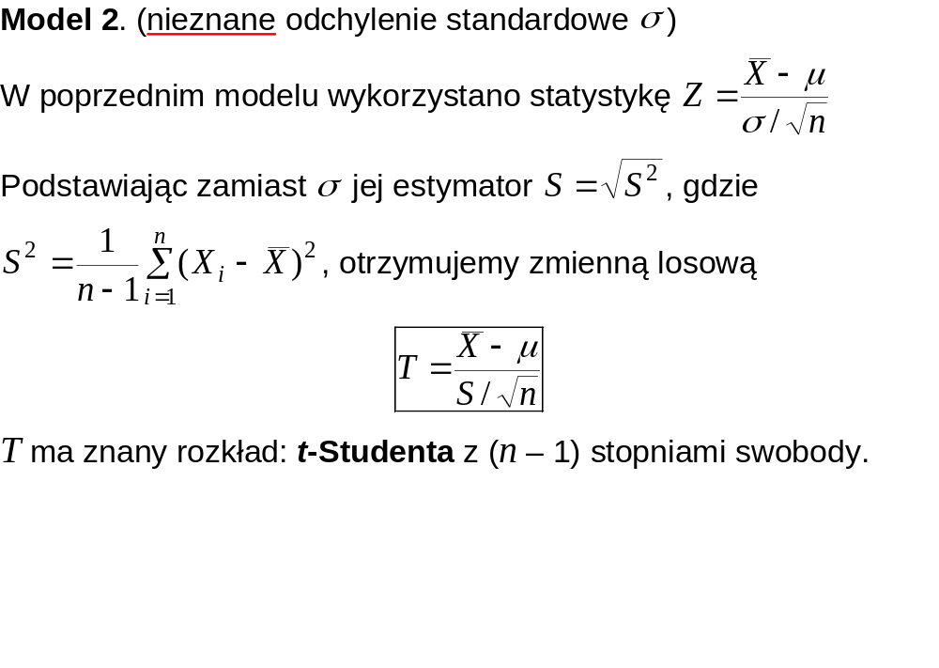
Estymacja przedziałowa
Statystyczna analiza danych w praktyce

Slide 6
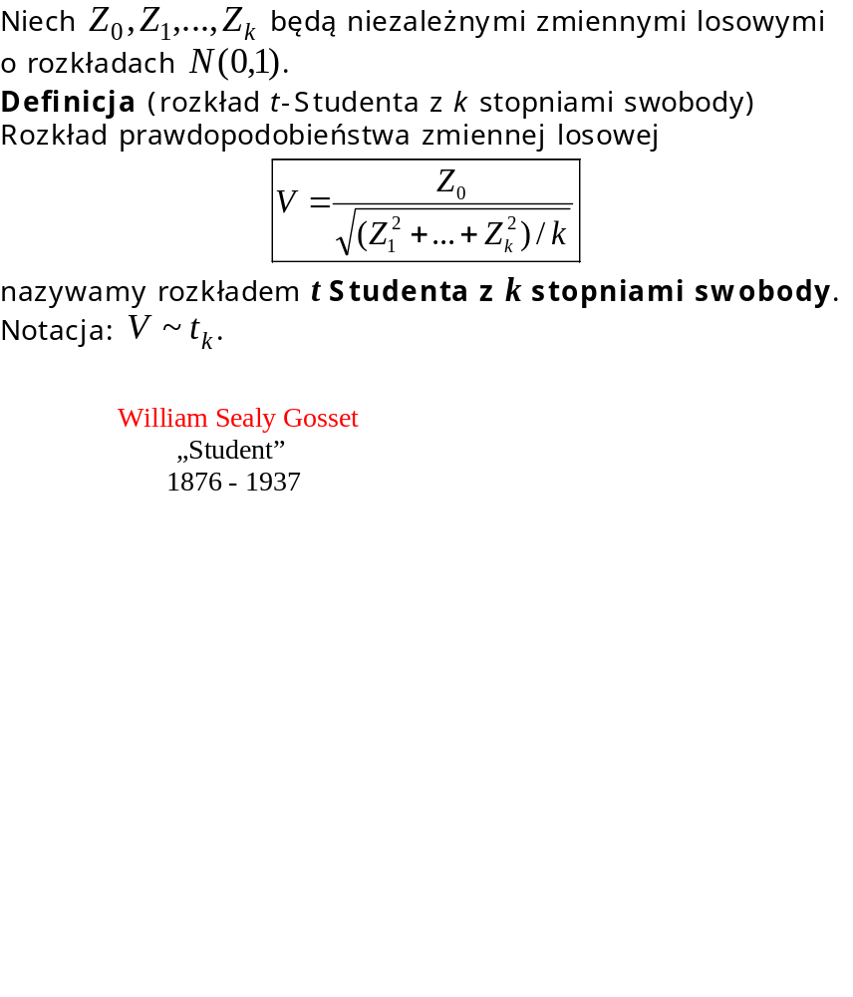

Statystyczna analiza danych w praktyce

Slide 7
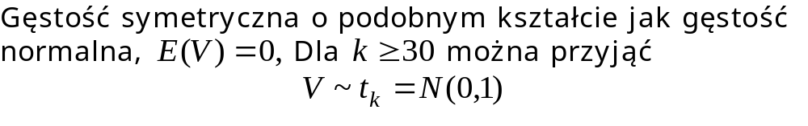
Rozkład t - Studenta
Rozkład normalny standardowy
t₁₃
t₅
0

Slide 8
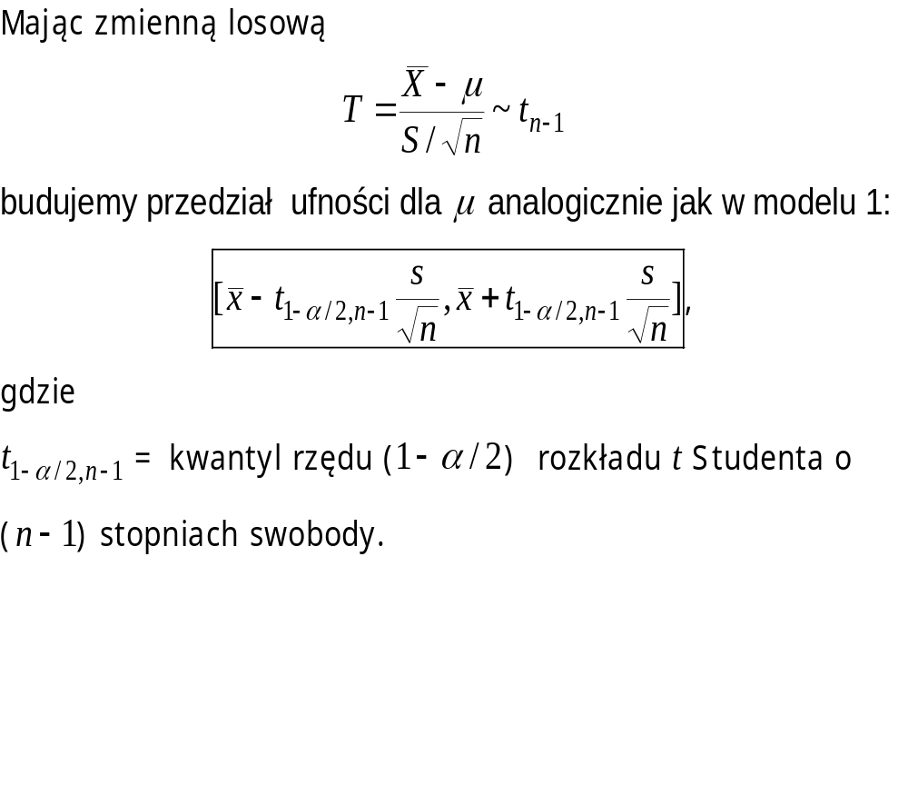
ESTYMACJA PRZEDZIAŁOWA

Slide 9
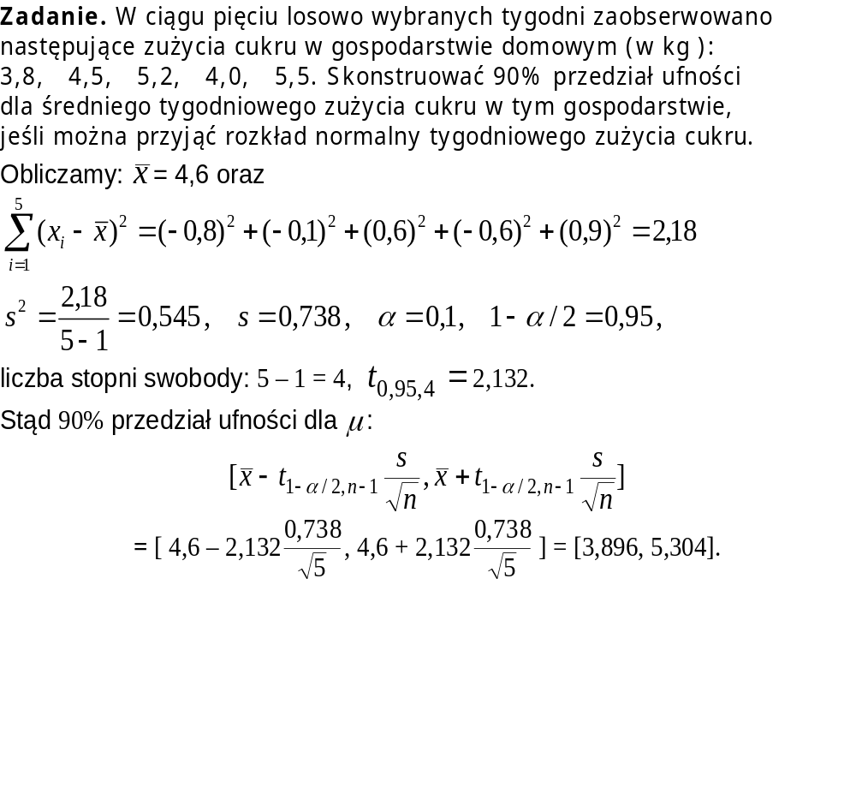
Statystyczna analiza danych w praktyce

Slide 10
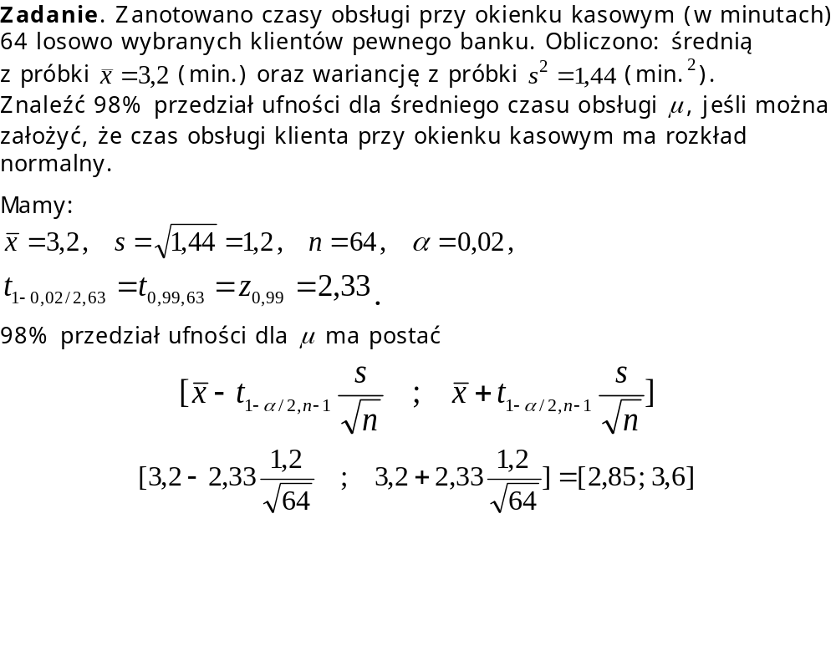
Przedział ufności dla średniej
duża próba (n >30)
Statystyczna analiza danych w praktyce

Slide 11
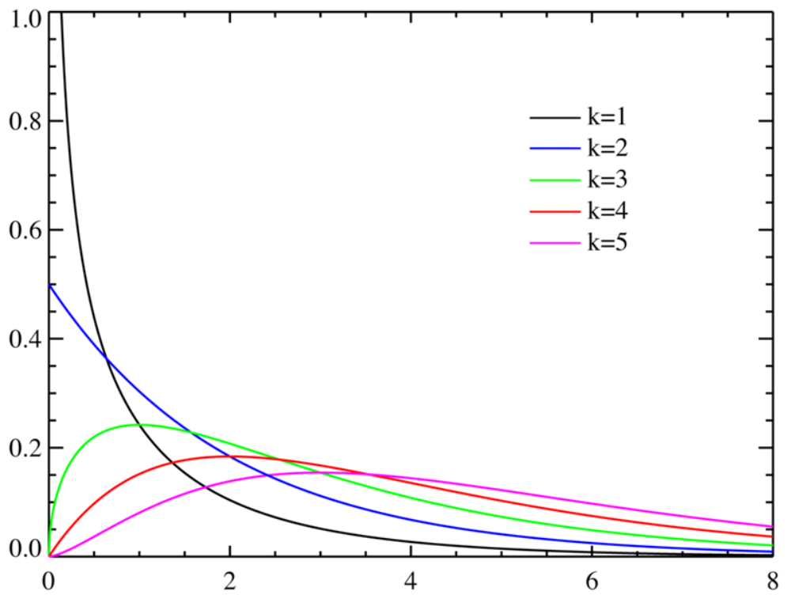
Rozkład chi – kwadrat
Funkcja gęstości prawdopodobieństwa rozkładu chi – kwadrat
o różnej liczbie stopni swobody

Slide 12
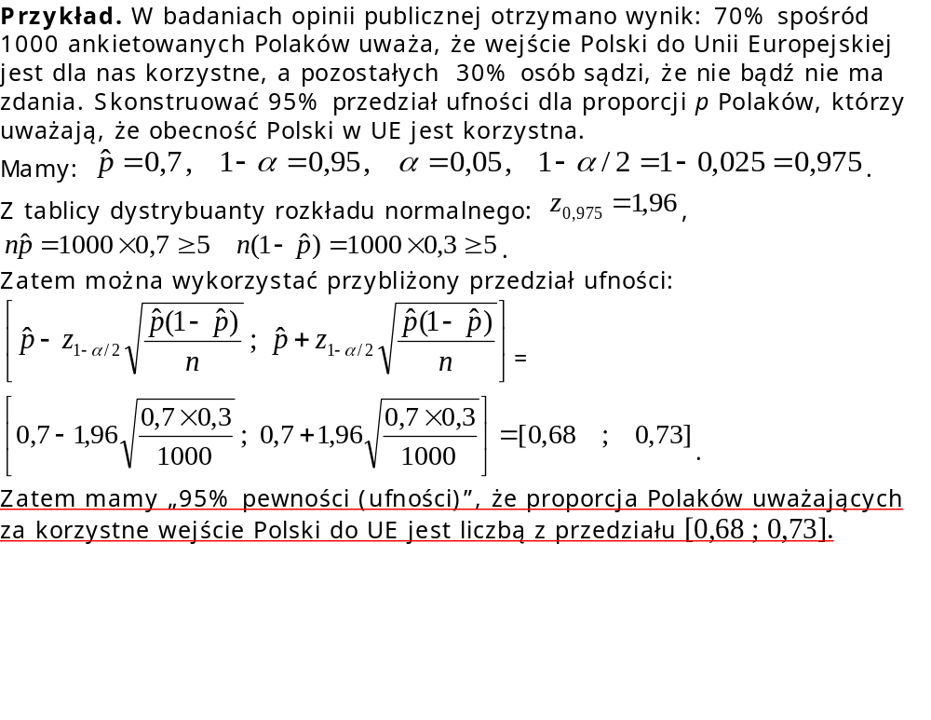
Przedział ufności dla proporcji
Statystyczna analiza danych w praktyce

Slide 13
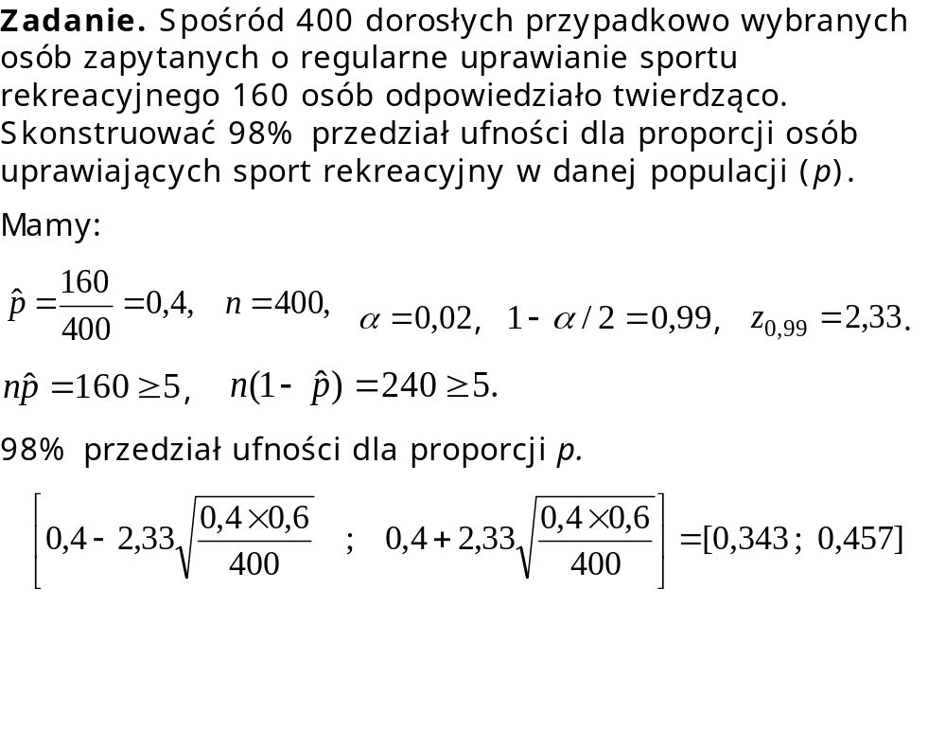
ESTYMACJA PRZEDZIAŁOWA
Statystyczna analiza danych w praktyce

Slide 14
